Slide 1
Model empirik https://github.com/dudung/sk5003-02-2022-2
.
Sparisoma Viridi
Master Program in Computational Science, Nuclear Physics and Biophysics Research Division,
Department of Physics, Faculty of Mathematics and Natural Sciences, Institut Teknologi Bandung,
Bandung 40132, Indonesia
20230527_v5| https://doi.org/10.5281/zenodo.7976249

Slide 2
Silakan berdiskusi untuk kuliah hari ini di https://github.com/dudung/sk5003-02-2022-2/issues/12

Slide 3
Kerangka
SAP dan referensi 4
Model empirik 8
Model matematik 13
Interpolasi 22
Fitting kurva (curve fitting) 41
Materi mandiri –6
Penutup (pertanyaan) –3

Slide 4
SAP dan referensi

Slide 5
Minggu 8
Minggu | Topik | Subtopik | Capaian Belajar
11 | Model komputasi fundamental dengan Python | Model empirik dengan interpolasi dan fitting kurva, penggunaan array dengan Numpy | Kemampuan untuk membuat model empirik dengan interpolasi dan fitting kurva, menggunakan array dengan Numpy

Slide 6
Referensi utama
Jose M. Garrido, "Introduction to Computational Models with Python", Routledge, 1st edition, 2020,
url https://isbnsearch.org/isbn/9780367575533.

Slide 7
R1
C16
Interpolation
Curve fitting
C17
Vector
Addition
Multiplication
Dot product
Cross product

Slide 8
Model empirik

Slide 9
Model empirik
Empirical models are only supported by experimental data, while the fundamentals and mechanisms underlying processes in a system are not considered.
Developing an empirical model is a common methodology used to derive a direct correlation between inputs and outputs of a system, especially when it is difficult or impossible to develop a comparable mathematical model.
-, “Empirical model”, -, url https://www.sciencedirect.com/topics/engineering/empirical-model [20230527].

Slide 10
Model empirik (lanj.)
Empirical model can be used to model a system based on their underlying assumptions.
Empirical models offer simplistic solutions for quantitative comparisons between different operating conditions.
An empirical model can provide reliable results when it is based on a substantial amount of test data. However, the process of conducting a large number of tests, in particular system, is often costly and impractical.

Slide 11
Model empirik (lanj.)
Empirical models are based on correlations obtained from analysis of experimental data.
Empirical models are not based on any specific theory of an operation and are derived by fitting models to experimental data.
Empirical models that have been used for the handling of some data have typically used curve fitting processes to generalise the results of experiments.

Slide 12
Model empirik (lanj.)
Empirical models use relationships between X and Y measurements to estimate Z, where Z = f(X, Y).

Slide 13
Model matematik

Slide 14
Model matematik
Memiliki konsep atau teori sebagai dasarnya.
Parameter-parameter yang digunakan saat melakukan fitting data dengan kurva akan “berbicara”.
Hasil belum tentu akurat secara model, tetapi secara teori lebih tepat.

Slide 15
Gerak parabola
Materi fisika dasar yang banyak dimanfaatkan, terutama dalam perang (sains tidak berpihak, tergantung yang memanfaatkanya ☹).
Dapat ditingkatkan kompleksitasnya dengan menambahkan gesekan udara dan adanya angin yang berubah-ubah arah dan besarnya.
Ilustrasi yang digunakan masih tanpa angin dan tanpa gesekan udara.

Slide 19
Formula
Fungsi parametrik (dari kinematika)
Posisi vertikal sebagai fungsi posisi horizontal

Slide 21
Dari formula dan grafik

Slide 22
Interpolasi

Slide 23
Interpolasi
Estimasi data antara
Interpolasi linier
Interpolasi spline kubik
Interpolasi polinomial Lagrange

Slide 24
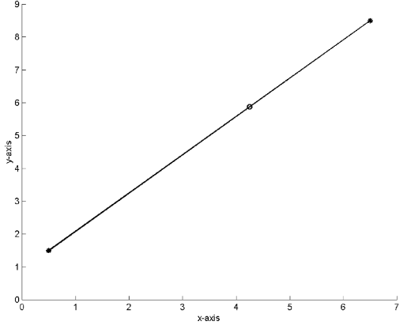







Estimasi data antara

Slide 25
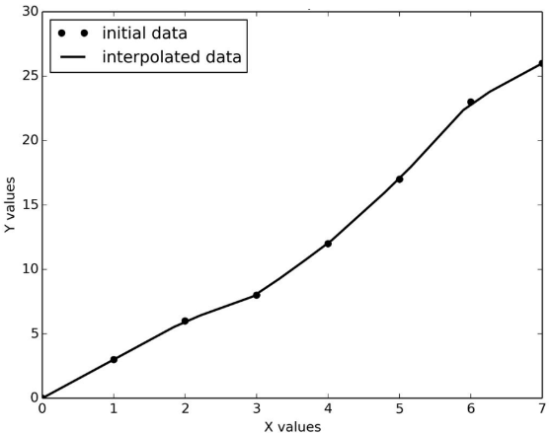





Interpolasi linier
Membuat fungsi linier di antara dua titik data.
Coba tunjukkan keberla- kuannya.

Slide 26


Interpolasi linier (lanj.)
Dengan menggunakan rumus sebelumnya ten- tukanlah i untuk x = 3.5.
Apakah rumus itu berlaku?

Slide 27
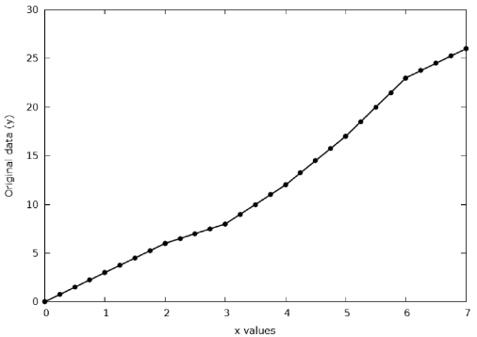
Interpolasi linier (lanj.)

Slide 28
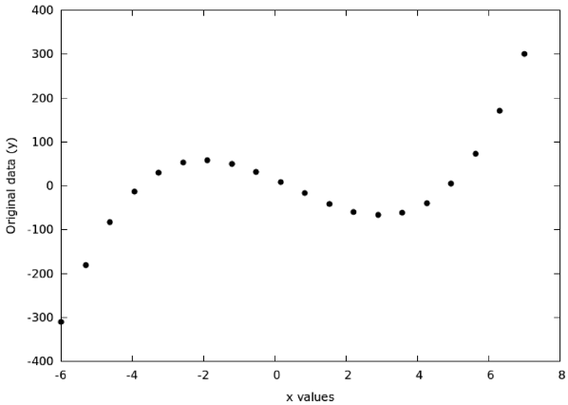
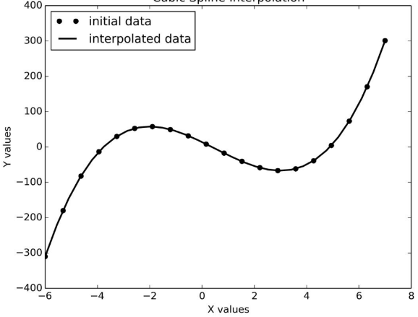
Interpolasi spline kubik

Slide 29
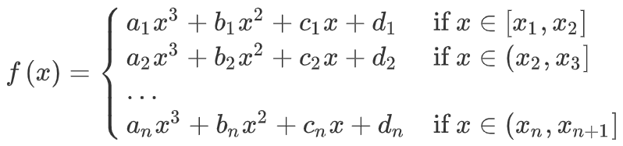
Interpolasi spline kubik (lanj.)
Untuk setiap rentang memenuhi
Timo Denk, “Cubic Spline Interpolation”, 17 Jun 2017, url https://timodenk.com/blog/cubic-spline-interpolation/ [20230526].

Slide 30
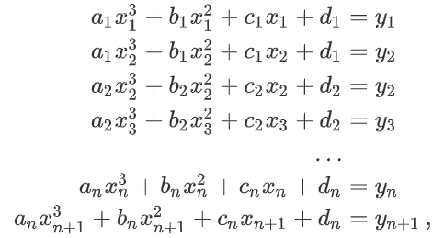
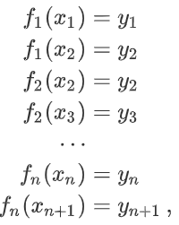
Interpolasi spline kubik (lanj.)

Slide 31
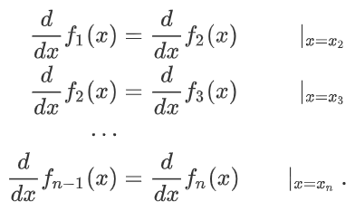
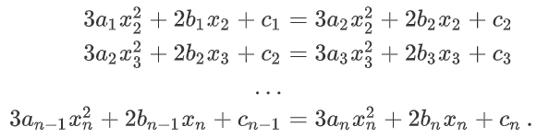
Interpolasi spline kubik (lanj.)

Slide 32
Interpolasi spline kubik (lanj.)
x | y
1 | 0.5
5 | 1
10 | 1.2
15 | 2
20 | 1

Slide 33
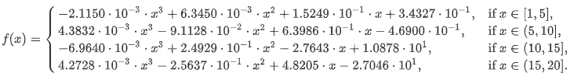
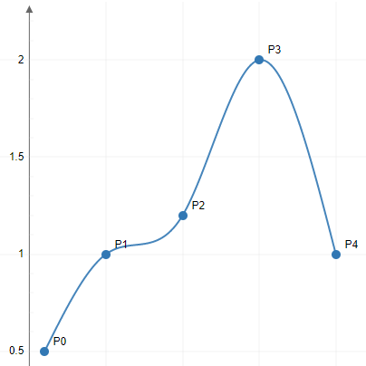
Interpolasi spline kubik (lanj.)
Natural

Slide 34

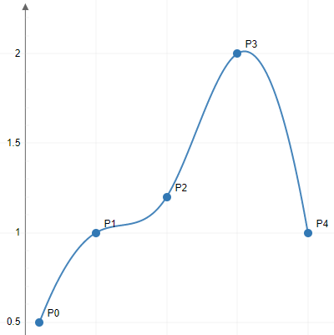
Interpolasi spline kubik (lanj.)
Quadratic

Slide 35
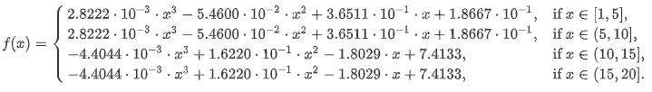
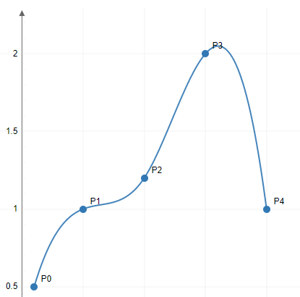
Interpolasi spline kubik (lanj.)
Not-a-knot

Slide 36

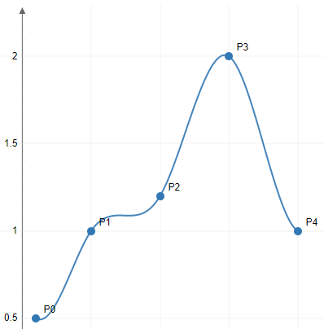
Interpolasi spline kubik (lanj.)
Periodic

Slide 37
Interpolasi spline kubik (lanj.)
Natural
Not-a-knot
Quadratic
Periodic

Slide 38

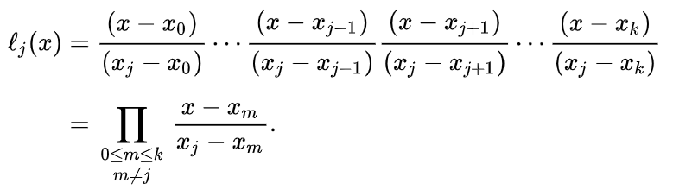
Polinomial interpolasi Lagrange
Wikipedia contributors, 'Lagrange polynomial', Wikipedia, The Free Encyclopedia, 12 April 2023, 16:12 UTC, url https://en.wikipedia.org/w/index.php?oldid=1149496043 [20230526].

Slide 39
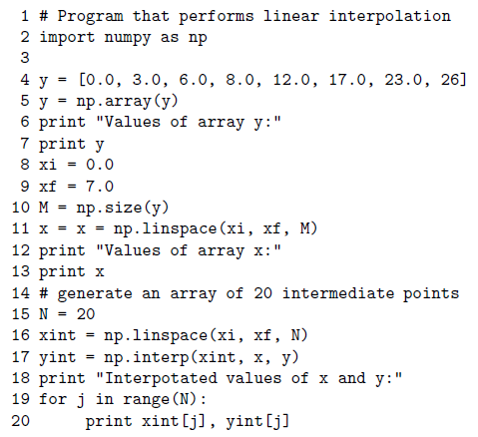
NumPy

Slide 40

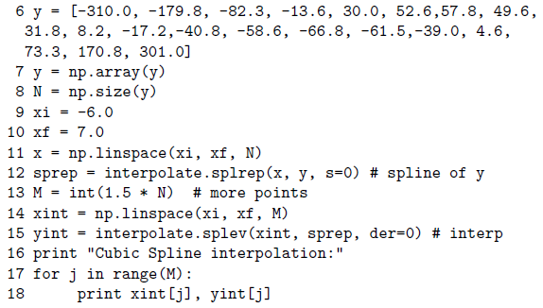
NumPy + SciPy

Slide 41
Fitting kurva (curve fitting)

Slide 42
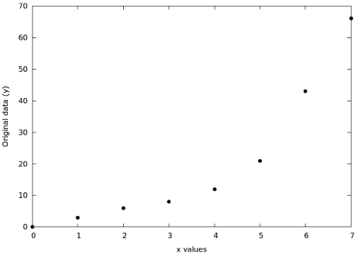
Data

Slide 43
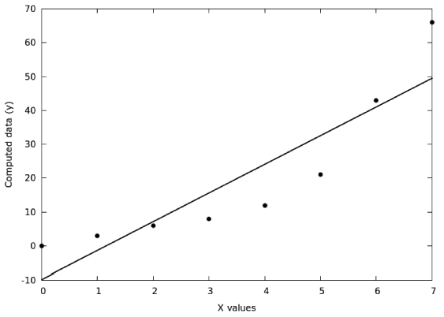
Fitting dengan fungsi linier (orde 1)

Slide 44
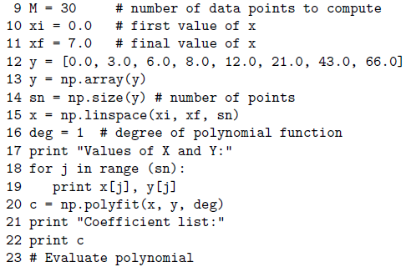
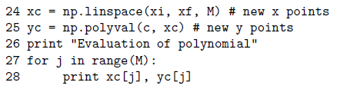
NumPy

Slide 45
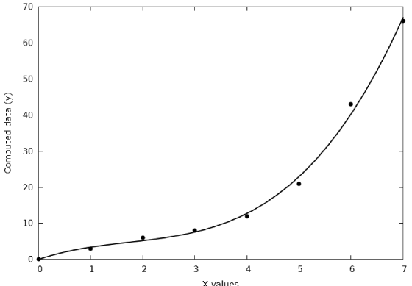
Fitting dengan fungsi linier (orde 3)

Slide 46
NumPy
Bagaimana kira-kira kodenya?
Modifikasi deg = 3 untuk orde 3.

Slide 47
Materi mandiri

Slide 48
Matriks dan vektor
Matriks dan vektor pada matematika dapat dihitung dalam Python.
Secara simbolik dapat menggunakan SymPy.
Secara numerik dapat menggunakan NumPy.
Beberapa operasinya adalah: penjumlahan / pengurangan, perkalian / pembagian, rotasi, proyeksi, besar, determinan, transpos, invers.

Slide 49
Catatan
Pelajari materi yang termasuk pada bagian mandiri ini.
Buat beberapa contoh dan selesaikan secara teori.
Gunakan contoh yang sama dan selesaikan secara numerik dengan menggunakan NumPy.

Slide 50
Penutup

Slide 51
Pertanyaan
Apakah perbedaan antara interpolasi linier, quadratik, kubik, kubik spline, polinomial Lagrange?
Jelaskan perbedaan mendasar antara interpolasi dan fitting kurva?
Apakah perbedaan antara model empirik dan matematik? Kapan digunakan yang pertama dan kapan yang kedua?
Jelaskan simbol dan pemanfaatan fungsi floor dan ceil. Apa-kah digunakan dalam pertemuan ini? Bila ya, di bagian mana?

Slide 52
Terima kasih
-

